Slide 1
Разнообразие растений на Земле Окружающий мир 1 класс
Учитель МБОУ ЕСОШ № 1
Кравцун М.Г.
Станица Егорлыкская Ростовской области

Slide 2
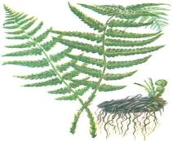
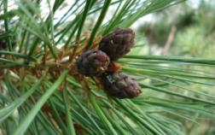
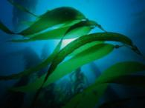
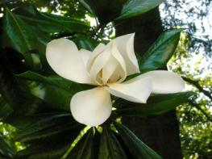
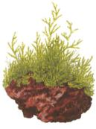
Папоротники
Хвойные (голосемённые)
Водоросли
Цветковые
Мхи

Slide 3
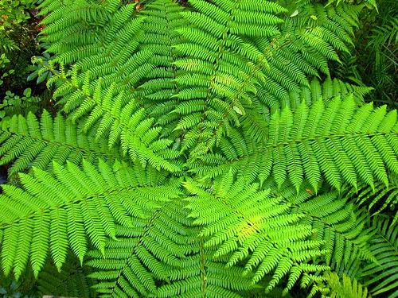
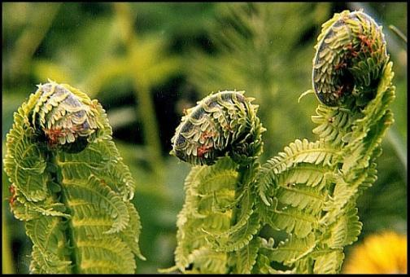
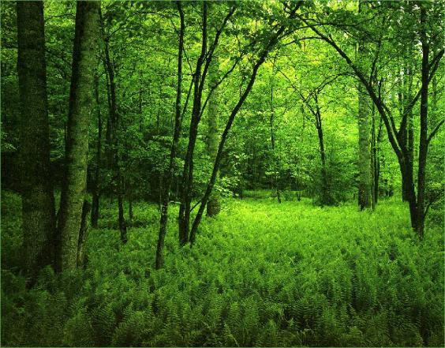
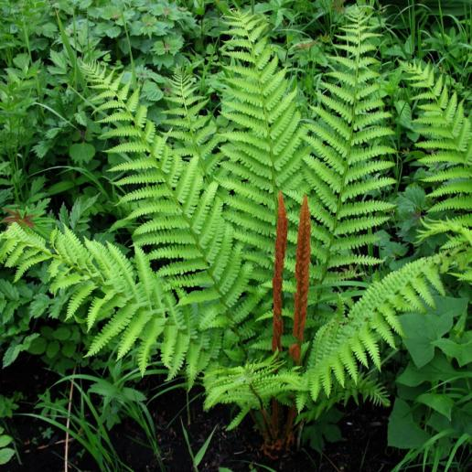
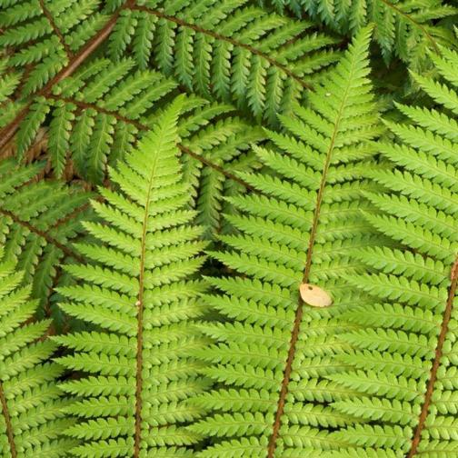
Папоротники
Много миллионов лет назад эти растения господствовали на земном шаре. Тогда папоротники были огромными деревьями высотой до 40 метров. В настоящее время дреновидные папоротники можно встретить только в тропических лесах.
В нашей стране растут травянистые папоротники. Они по строению сложнее мхов, так как кроме стеблей и листьев имеют корни.

Slide 4
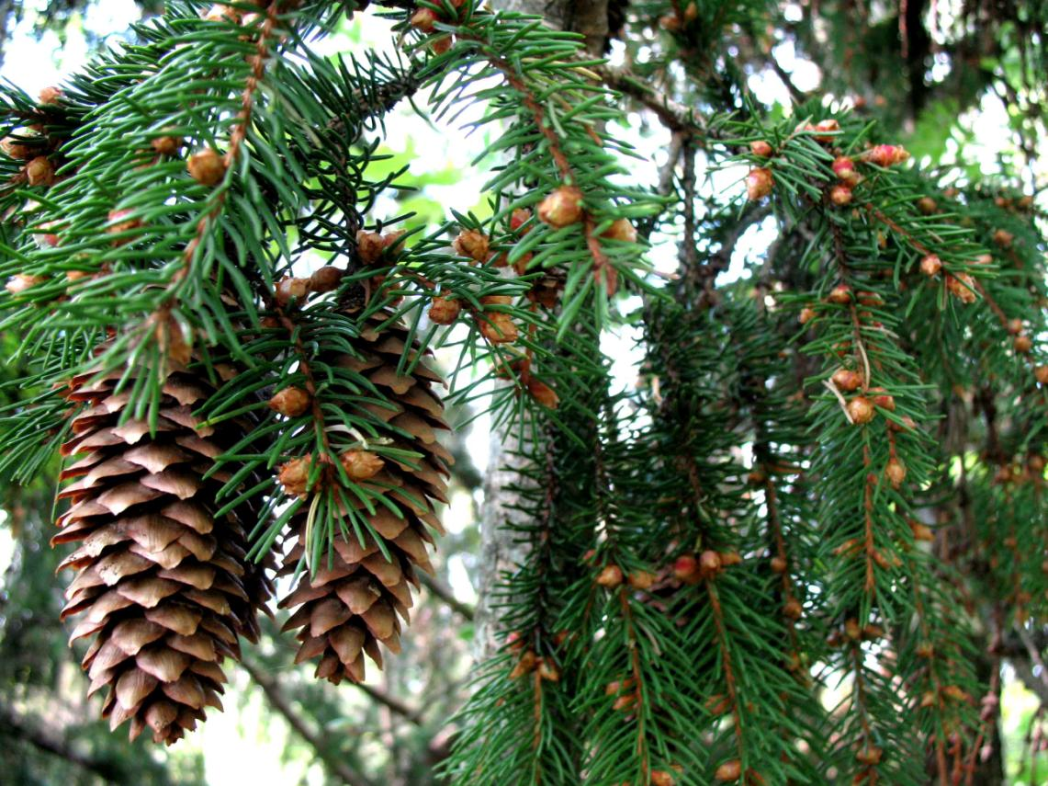
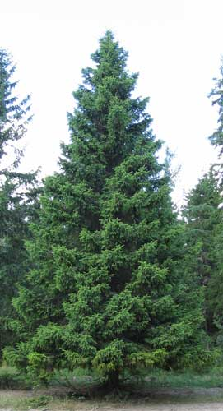
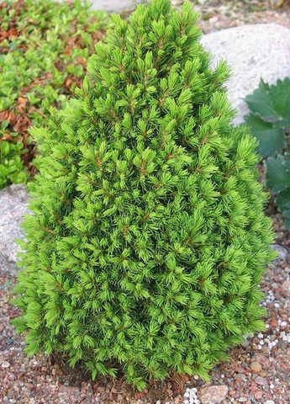
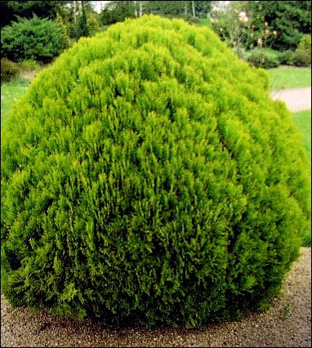
Хвойные (голосемённые)
Хвойные растения( деревья и кустарники) обитают в нашей стране повсюду. Среди них тебе хорошо известны ель, сосна, лиственница. У хвойных растений есть не только корни, стебли и листья, но и семена, которые расположены открыто(голо) на чешуйках шишек. Хвойные растения размножаются этими семенами.

Slide 5
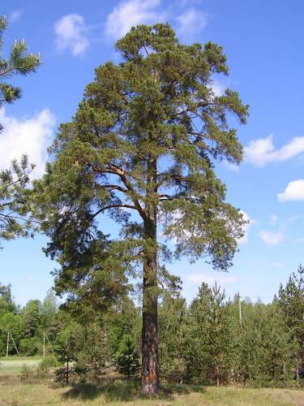
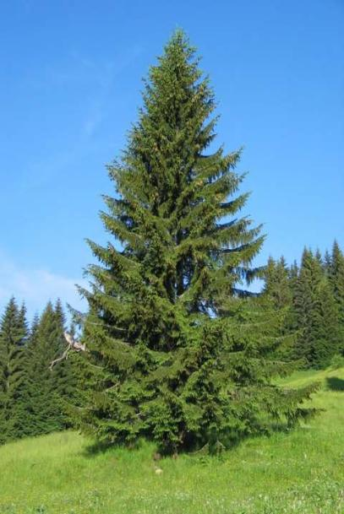
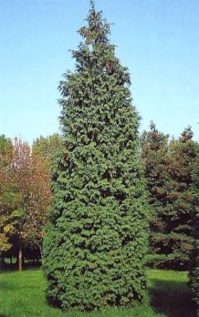
У меня длинней иголки,
Чем у елки.
Очень прямо я расту
В высоту. И зимой, и летом
Если я не на опушке, В зелёную шубу одета.
Ветви- только на макушке.
В Крыму, над морем
Как в дозоре
Стоят колоннами
Всегда зелеными,
На диво стройными.

Slide 6
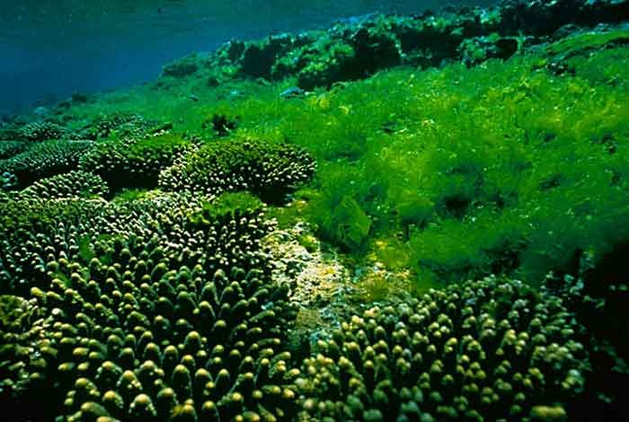
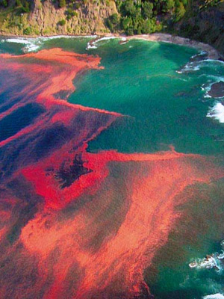
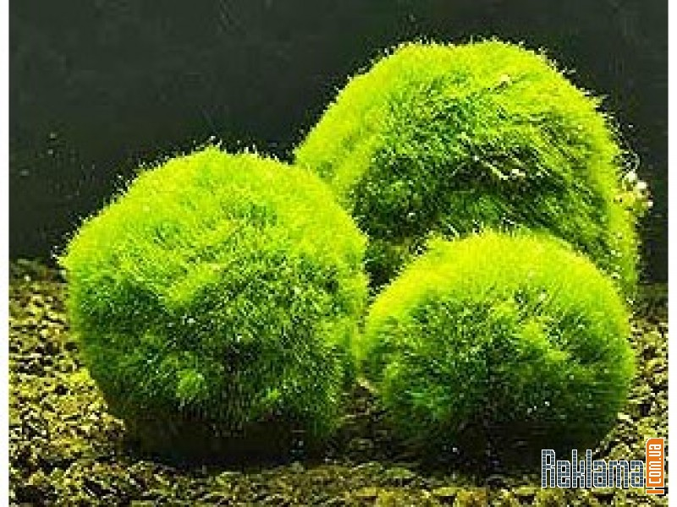
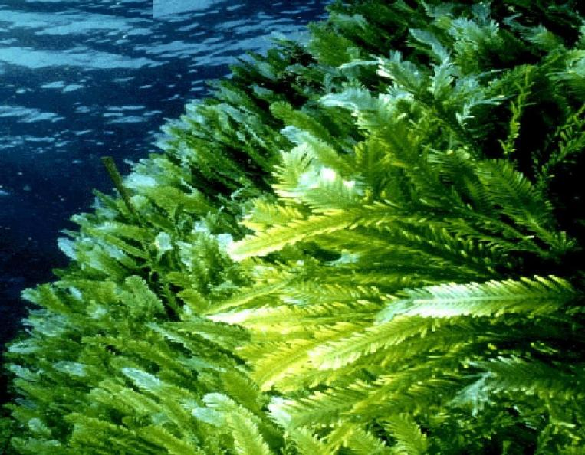
Водоросли
На Земле обитают множество разных видов растений. Большую группу составляют водоросли. Эти растения не имеют ни корней, ни стеблей, ни листьев, ни цветков.
Самые простые из них- одноклеточные водоросли. Они такие маленькие, что увидеть их можно только с помощью микроскопа. Несмотря на малые размеры, летом их легко заметить в воде, потому что этих водорослей чрезвычайно много. В тёплые солнечные дни водоросли очень быстро размножаются, и вода, в которой они живут, становится зелёной.
Среди водорослей есть и многоклеточные . Особенно много из в морях и океанах. Здесь они образуют густые заросли, подводные «леса» .

Slide 7
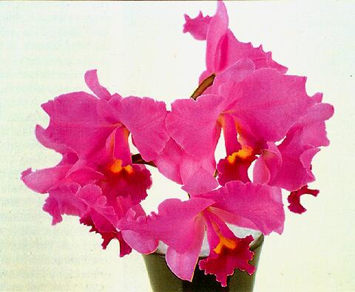
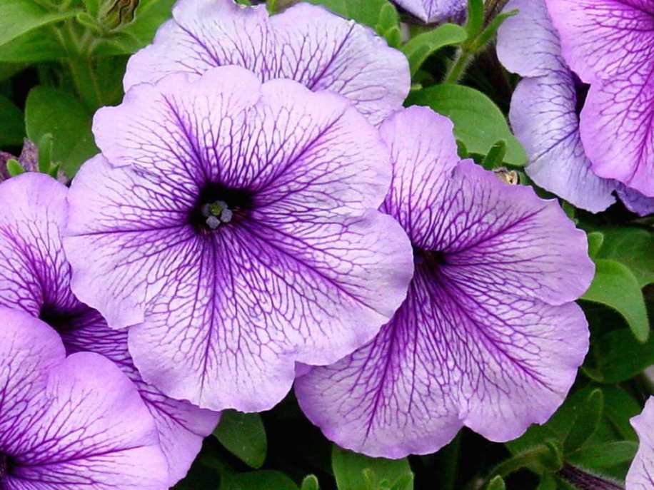
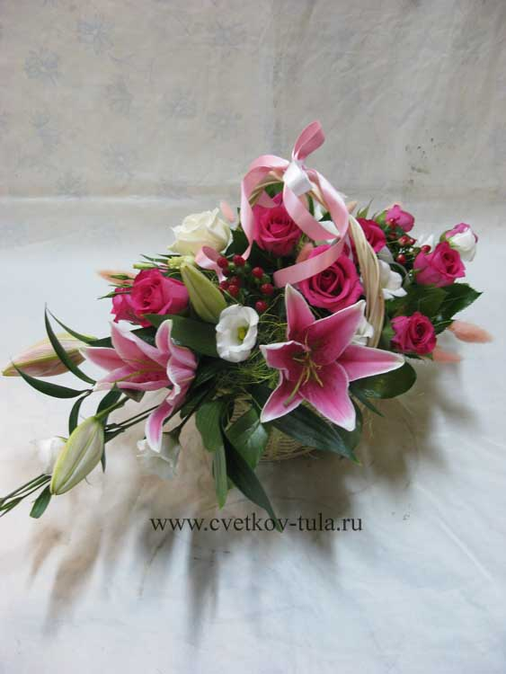
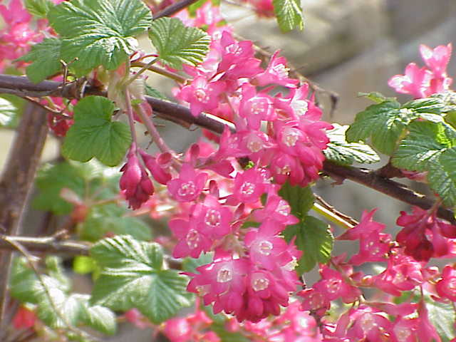
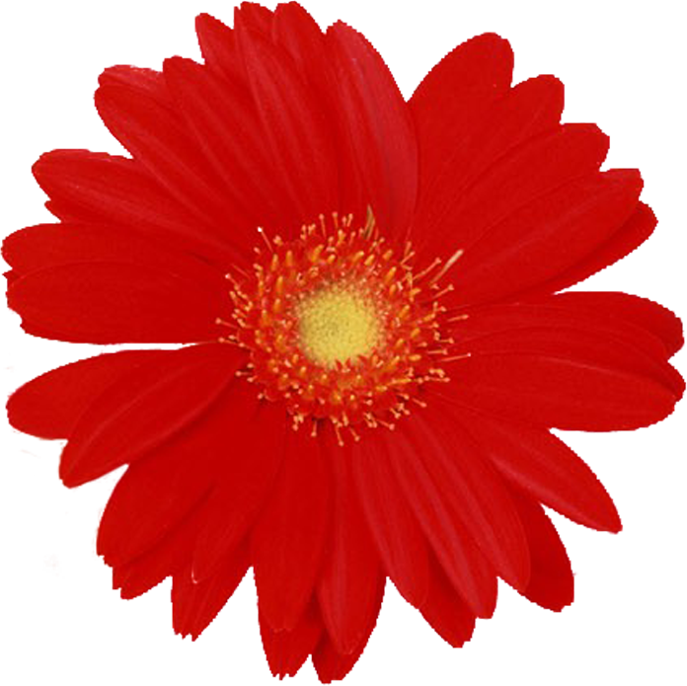
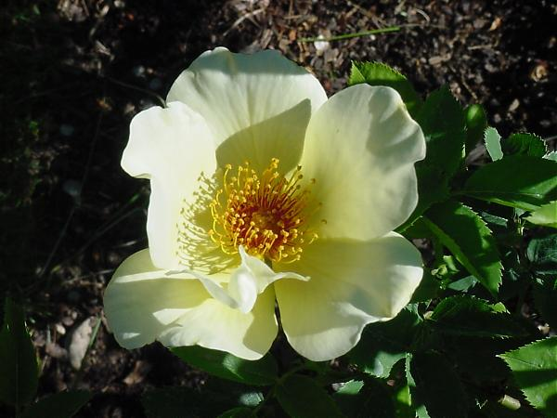
Цветковые
Сейчас на Земле большинство растений цветковые. Их называют так потому, что они имеют цветки, из которых образуются плоды с семенами. Цветковые растения- самая многочисленная и распространённая на Земле группа растений. Они встречаются повсюду в лесах, на лугах, в водоёмах…

Slide 8
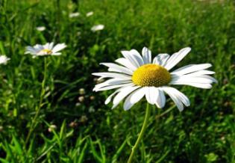
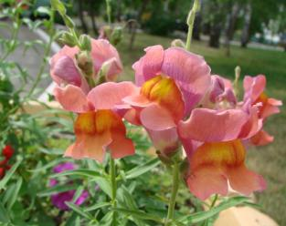
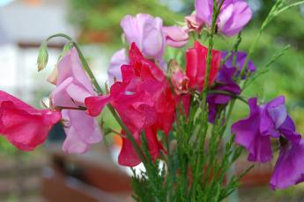
Стоит в лесу кудряшка-
Белая рубашка.
Сердечко золотое,
Что это такое?
Он очень похож
На звериную пасть,
Но только в нее
Неопасно попасть.
Стебель- крылатый,
Листик- усатый,
Цветок- душистый,
А плод- пушистый.

Slide 9
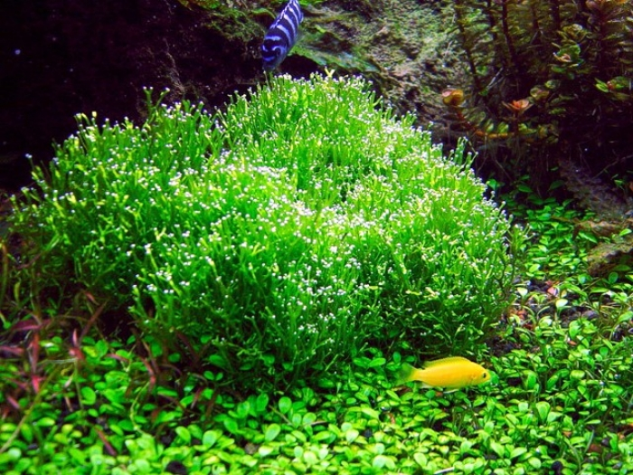
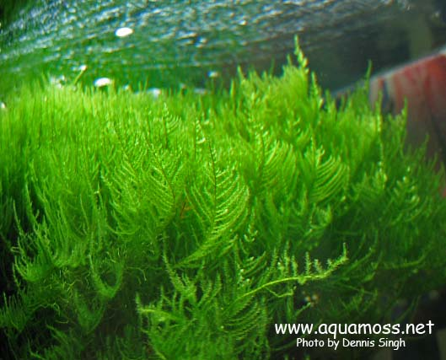
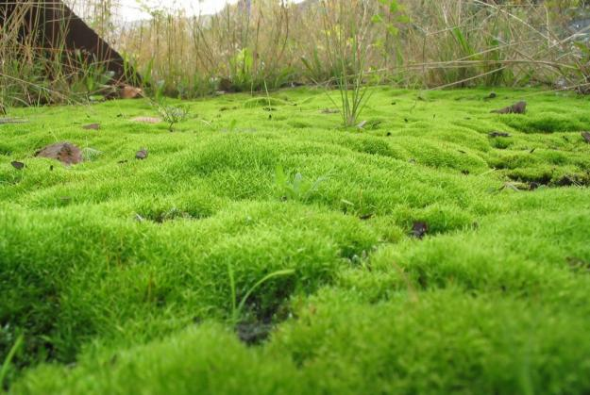
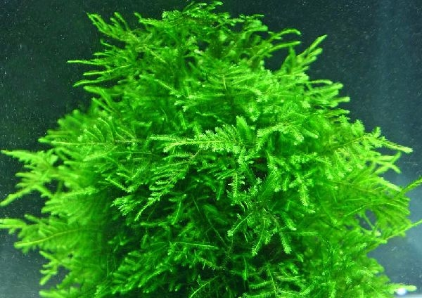
Мхи
Ты, конечно, знаешь о таких растениях, как мхи. Их можно встретить во влажном лесу, на болоте, на стволе старого дерева. Они часто образуют на почве сплошной покров изумрудно-зелёного цвета. У мха есть только стебель и листья, но нет корней и цветков
Жизнь мхов сильно зависит от воды. Они впитывают всё как губка. Если воды мало, мхи высыхают их жизнь приостанавливается. Но мхи очень живучи. Некоторые из них выживали после девяти лет «заточения» в гербарии.

Slide 10
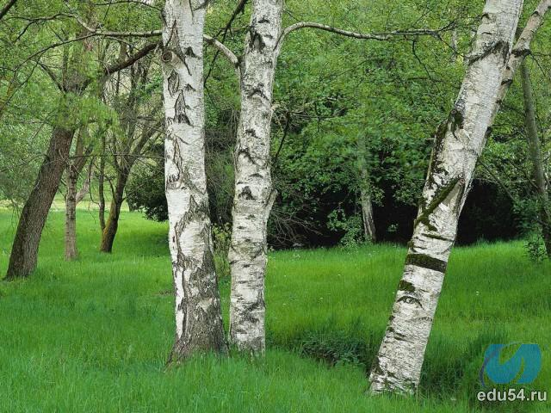
Ты-человек. Любя природу,
Хоть иногда ее жалей.
В увеселительных походах
Не растопчи ее полей.
В вокзальной сутолоке века
Ты оценить ее спеши.
Она- твой добрый давний лекарь,
Она- союзница души.
Не жги ее напропалую.
И не исчерпывай до дна.
И помни истину простую
Нас много, а она одна.

Slide 11
